Slide 1
镉污染引发的食品安全案例
主讲人: | 杨鑫蕊 袁可欣

Slide 2
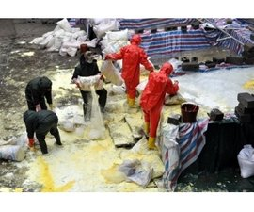
一、
镉的简介
主 要 内 容
二、
案例概述和启示
三、
镉污染的致病性及其危害
四、
引发镉污染的主要食品类别
五、
镉污染的预防控制措施

Slide 3
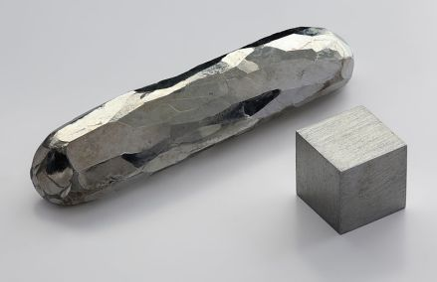
一、镉的简介
镉是一种化学元素，原子序数为48，化学符号为Cd。下面是对镉的性质、用途、和安全信息的介绍：
性质： - 它具有较高的密度和延展性； - 镉是一种有毒金属，在环境中容易积累，并对人体和生态系统造成危害； - 镉是一种稳定的元素，不易与氧气和水反应。
用途： - 镉广泛应用于镍镉电池，这种电池被广泛用于便携式电子设备、工具和医疗器械等； - 镉也用于制造合金，如用于锌镉电池、铸造合金和特殊钢材等； - 镉化合物还用于生产催化剂、颜料、光敏材料和涂料等。
安全信息： - 镉是一种剧毒物质，对人体健康有害； - 镉的吸入、摄入或皮肤接触可能导致急性中毒和慢性中毒； - 镉中毒会对肾脏、骨骼、呼吸系统和消化系统等造成损害； - 在处理镉和与镉相关的材料时，必须采取适当的个人防护措施，如佩戴呼吸器、手套和防护服等。

Slide 4
一、镉污染的介绍
镉污染来源：20世纪初发现镉以来，镉的产量逐年增加。镉广泛应用于电镀工业、化工业、电子业和核工业等领域。镉是炼锌业的副产品，主要用在电池、染料或塑胶稳定剂，它比其它重金属更容易被农作物所吸附。相当数量的镉通过废气、废水、废渣排入环境，造成污染。污染源主要是铅锌矿,以及有色金属冶炼、电镀和用镉化合物作原料或触媒的工厂。
我国镉污染现状：我国每年由工业废弃物排放到环境中的重金属镉总量高达680余t ；世界环境范围内，镉化合物积累量超过22 000 t 。 在健康风险评估中，镉是土壤-植物接触途径中最为关注的重金属之一，也是研究的主要污染物之一 。 通过饮食、呼吸和皮肤接触等途径，镉进入人体后，半衰期10～30年。

Slide 5
二、案例概述和启示

Slide 6
二、案例概述和启示
案例一：
20世纪五六十年代日本某些地方因环境恶化而出现了四种公害病:足尾矿毒、四日市哮喘、痛痛病、水俣病。这让日本人认识到了问题的严重性，后两种公害病曾经一度震惊世界。“痛痛病”出现在日本富山县的神通川流域，患者大多是妇女，发病时关节持续疼痛然后全身发生神经痛、骨痛现象，行动困难，甚至呼吸都会带来难以忍受的痛苦。到后来患者通常会骨骼软化萎缩，四肢弯曲，脊柱变形，骨质疏松，连咳嗽都可能造成骨折，最终无法进食，常常忍不住喊“痛、痛”，甚至有的人因忍受不了病痛的折磨而自杀。此病因此得名“痛痛病”。

Slide 7
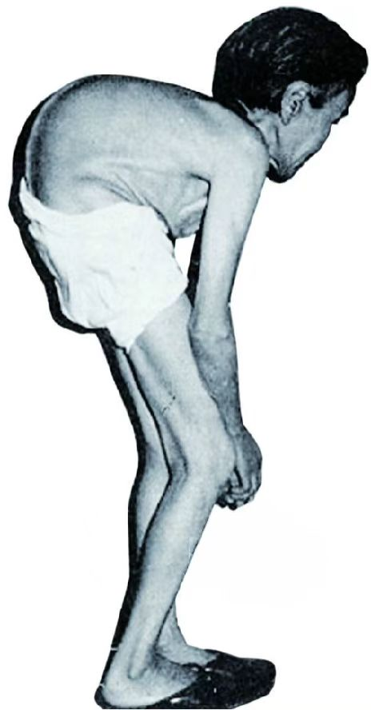
二、案例概述和启示
也许核污水的影子百年前就有，一碰就骨折的人给我们什么警告？_哔哩哔哩_bilibili
究竟是什么原因造成“痛痛病”的发生？
发现“痛痛病”的病因，源于神通川上游的神冈矿山排放的含镉废水。怪病的元凶是神通川上游的矿山，炼矿产生的镉随废水排入河里，造成当地通川流域鱼虾贝类死亡、稻米减产，随水、食物进入人体内后引起了中毒。

Slide 8
案例二：
时间：2006年1月8日
地点：湖南省株洲市天元区马家河镇某村
事件：村民身体不适，反应后检查尿镉超标
后续：调查结论认为，该村部分村民身体不适反应系污染所致，而污染主要是由于这个区域土壤中含镉本底值高、区域内工业污染源的排入、农业生产中施用高镉化肥等多种原因形成。其中饮用水和地下水都没有受到镉污染，耕地土壤已受到镉污染，稻谷中重金属含量超标，不宜食用，叶类蔬菜中重金属含量超标，应限制种植。

Slide 9
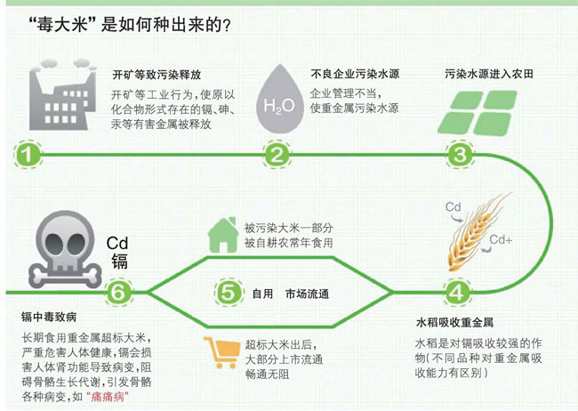
案例启示

Slide 10
案例启示
看完上面两个案例，大家如果作为食品监管人员可以做些什么呢？
1.根据事件的情节严重性，进行处罚。食品安全法规定，食品生产经营者对其生产经营食品的安全负责，禁止生产经营致病性微生物，农药残留、兽药残留、生物毒素、重金属等污染物质以及其他危害人体健康的物质含量超过食品安全标准限量的食品、食品添加剂、食品相关产品；违反规定生产经营上述食品，尚不构成犯罪的，食品安全监管部门予以行政处罚，包括没收工具、设备、原料，罚款，情节严重的吊销食品生产许可证。刑法规定，如果生产、销售的不符合食品安全标准的食品，足以造成严重食物中毒事故或者其他严重食源性疾病的，则构成犯罪，如果已经对人体健康造成严重危害或者有其他严重情节，则要加重刑罚。
2.大米工厂应该在原料收购、成品出厂环节把好质量关，不合格的产品绝不能进入食品市场。湖南部分地区镉大米超标事件频发，有关部门应该加大对生产经营者的监管力度，对违法者严厉处罚。
3.当务之急，应该是尽快查清还有多少不合格大米流入了市场，流到了哪里，并尽快予以封存、召回，避免更多不合格产品被人食用。然后认定生产经营者的责任，进行相应的处罚。
4.此外，按照食品安全法规定，食品安全监管机构应该对发生食品安全事故风险较高的食品生产经营者、食品安全风险监测结果表明可能存在食品安全隐患的事项等作为监管的重点。湖南地区大米重金属超标事件频发，食品监管部门自觉接受监督，毕竟，食品安全轻忽不得。

Slide 11
三、镉污染的致病性及其危害

Slide 12
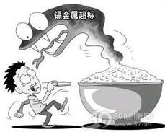
镉的毒性作用机制
镉具有致突变性，并被国际癌症研究机构认为是1A类致癌物。
①镉进入体内后会形成镉硫蛋白，该蛋白质通过血液运输到全身各处，并能选择性的蓄积于肾和肝。
②镉与含羟基、氨基、巯基的蛋白质分子间发生结合，能抑制许多酶系统反应，进一步影响肝和肾中酶系统的正常功能。
③镉损伤人体肾小管，引起糖尿、蛋白尿和氨基酸尿等症状，并使尿酸、尿钙、尿磷的排出量增加。
④镉还可干扰铜、钴等必需微量元素在体内的正常生理功能和代谢过程而产生相应的毒作用。

Slide 13
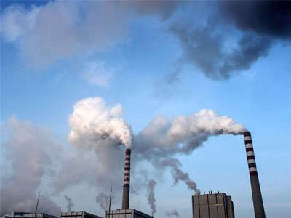
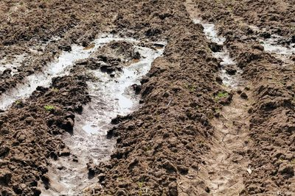
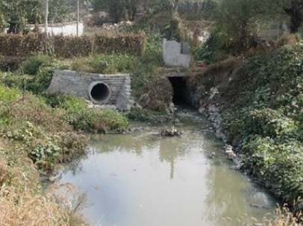
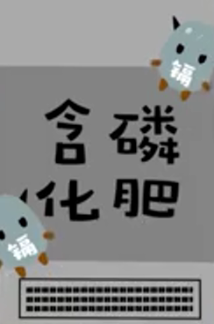
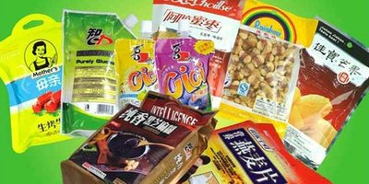
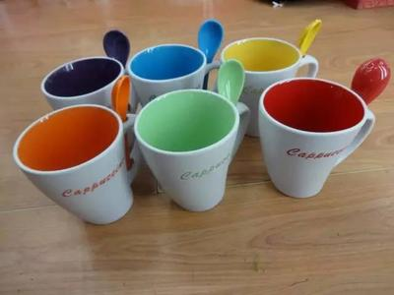
食品中镉污染的来源
工业污染
农药化肥的使用、污水灌溉的土壤
含镉废水
食品包装
含镉容器
含磷化肥

Slide 14
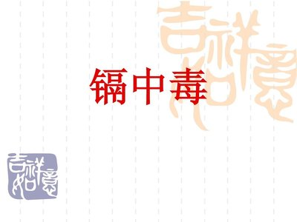
镉污染对人体健康的危害
急性镉中毒：分为吸入性急性镉中毒、食入性急性镉中毒，以损害呼吸系统和消化系统为主，表现为咳嗽、胸闷、呼吸困难、关节酸痛、腹痛、腹泻等症状，严重时会出现急性肺炎、肺水肿和虚脱。
慢性镉中毒：损害肾脏为主，会对肾小管造成损伤，使人出现糖尿、蛋白尿和氨基酸尿等症状，增加尿钙和尿酸的排出量。还可引起贫血、骨骼疏松、萎缩及变形等。

Slide 15
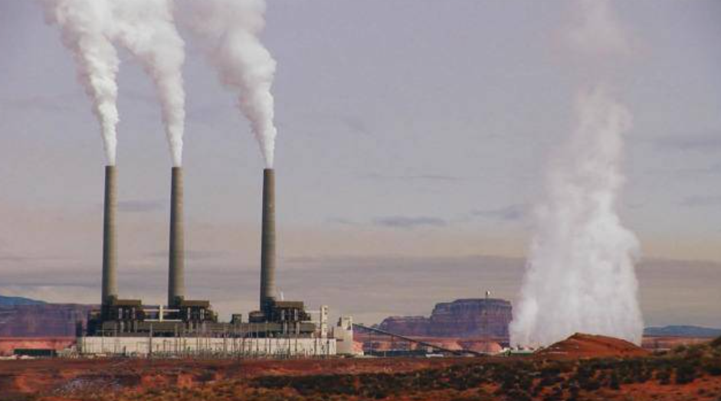
镉进入和排出人体的途径
含镉气体通过呼吸道会引起呼吸道刺激症状，如出现咳嗽、咳痰、胸闷气短、呼吸困难、肺炎、肺水肿等。
镉从消化道进入体内，引起恶心、呕吐、腹疼、腹泻、胃肠痉挛等症状，甚至可因肝肾综合征死亡。
镉主要通过粪便和尿液排出体外排出。眼前，还没有诊断镉中毒的殊效药物，但是多吃富含维生素C、硒元素和高蛋白的食物有助于镉的排出。镉中毒可以通过温水洗胃、导泻的方式治疗，同时要注意纠正电解质平衡。

Slide 16
四、引发镉污染的主要食品类别

Slide 17
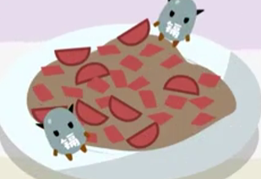
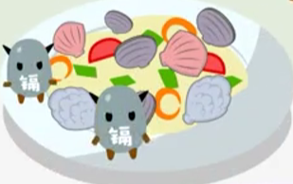
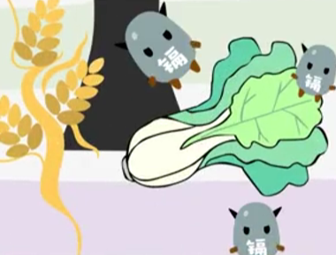
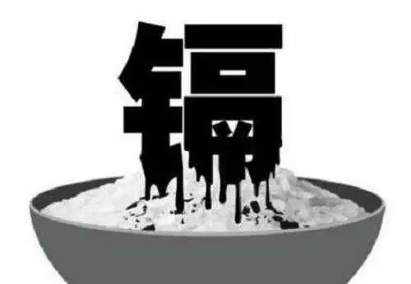
引发镉污染的主要食品类别
动物肝脏、肾脏
贝类等水产品
污染地区的谷物蔬菜

Slide 18
五、镉污染的预防控制措施

Slide 19
针对土壤和水体中镉污染的预防控制措施
►降低工业生产造成的污染，减少工业“三废”的排放；
►合理使用农药,积极发展高效低残留农药；
►建立水源、土壤质量监测体系，加强污染防御机制；
►对于已经受到镉污染的水源和土壤，可以采用物理、化学和生物方法进行净化修复。

Slide 20
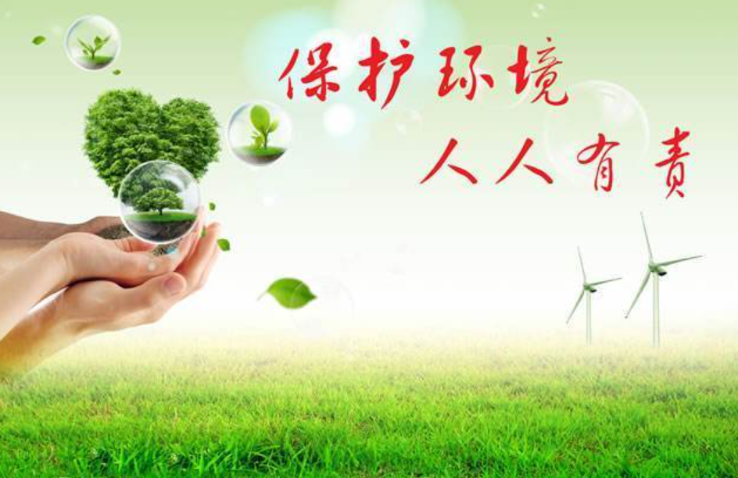
食品中的镉污染的预防控制措施
►最根本的解决途径还是工业污染的治理与环境的保护,政府部门应该加强环境治理和保护的投入和执行;
►加强控制作物的种植和动物的养殖环节，对农药、兽药以及饲料中的有害添加物质进行严格控制；
►不随意丢弃含镉电池，爱护身边的环境;
►严禁使用镀镉容器存放食品。

Slide 21
预防镉中毒的营养摄入
►保证食物多样化、戒烟都是很好的规避措施；
►蛋白质的摄入水平应充足;
►钙摄入量不低于800mg，高钙膳食对镉中毒有保护作用；
►摄入适量的锌，补锌能促进金属硫蛋白的合成，降低对肝、肾的损害程度，促进恢复;
►足够的抗坏血酸可与镉的毒性之间产生拮抗作用。

Slide 22
镉污染的检测技术
(1)原子吸收光谱法
原子吸收光谱法是运用共振辐射吸收确定重金属镉的含量，灵敏度较高，且检测结果的准确度符合检测要求，使用范围广泛。
(2)原子荧光光谱法
原子荧光光谱法用在食品中重金属镉的检测中时，需要将待测元素的原子蒸气设定在特定的频率范围内，并利用辐射能形成的荧光发射强度，实现对元素含量的测定，具有高灵敏度、强选择性和抗干扰能力，对检测样片的需求量相对较低，是当前食品中重金属镉较为常见的检测方法。
(3)紫外分光光谱法
紫外分光光谱法主要利用被检测物质对紫外可见光的选择性吸收进行分析，这种检测方法在实际使用过程中具有一定的便捷性，检测速度相对较快、准确性高且成本低，能有效应用到大米以及谷类食品的检测中。

Slide 23
思考题？
1、哪些食物容易含镉？
答：（1）水产品:鱼和贝类可以从周围的水体中富集镉，其体内的浓度比水高出几千倍。
（2）动物肾脏:肾脏是镉的主要蓄积部位，含量高于肌肉部分。
（3）大米等植物:如果大米的生长环境被镉污染，大米就可能富集镉，造成镉含量超标。
2、怎么吃米能够减少镉的危害？
答：（1）不要长时间食用同一品牌和同一产地的大米，经常变换大米的品种和产地，尽量选择出自生态环境好的地区的大米，规避可能的镉污染风险。
（2）合理营养，均衡膳食，食物多样，尤其是主食要多样化，减少对大米的依赖。
（3）保证摄入充足的锌、钙、铁、维生素D、维生素C等营养素，能减少人体对镉的吸收。
（4）戒烟，少吸二手烟，因为烟草也富集镉，呼吸道吸收镉的效率是消化道的6倍。

Slide 24
3、慢性镉中毒主要影响( )
A. 脑
B. 心脏
C. 甲状腺
D. 肾脏
答案：D

